Slide 1
Valsts aizsardzības mācība
Topogrāfija

Slide 2
Valsts aizsardzības mācība
Topogrāfija

Slide 3
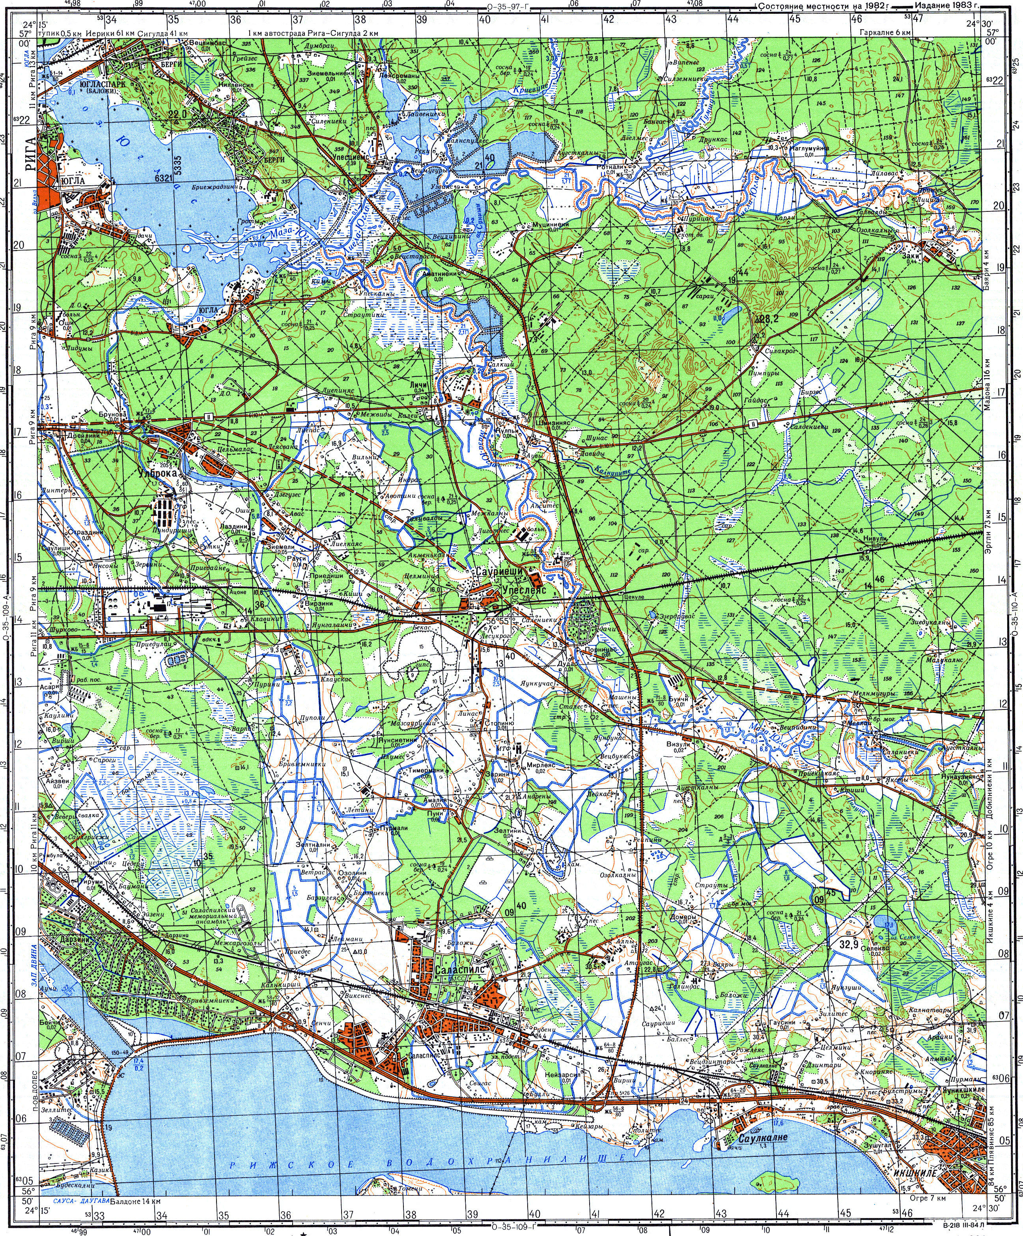
Šajā nodarbībā jūs apgūsiet:
Kā noteikt savu atrašanās vietu, izmantojot karti.

Slide 4
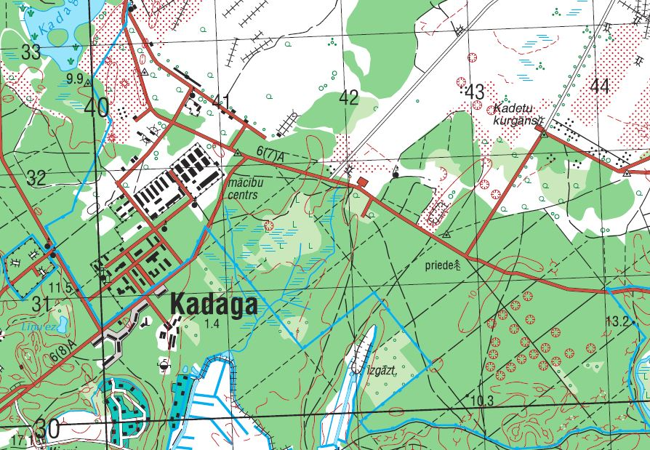
Savas atrašanās vietas noteikšana uz kartes
Savas atrašanās vietas noteikšanā pēc triangulācijas metodes jāievēro šāda secība:
1. Ar kompasu nosaka tiešos azimutus uz 2 līdz 3 orientieriem.
?
Tilts
Sakara tornis

Slide 5
Savas atrašanās vietas noteikšana uz kartes
2. Pārveido azimutus pretējos azimutos. (Ar kompasu ir vienkārši, Z samainām ar D. Ja grādi ir līdz 180, tad pieskaitām 180. Ja grādi ir virs 180, tad atņemam 180).
?
Tilts
Sakaru tornis
Ūdens tornis

Slide 6
Savas atrašanās vietas noteikšana uz kartes
3. Lai atliktu azimutu atpakaļ uz kartes (kas ir direkcijas leņķis), mums jāņem vērā magnētiskā novirze. Tad no azimuta, pieskaitot kartes magnētisko novirzi, iegūstam direkcijas leņķi.

Slide 7
Savas atrašanās vietas noteikšana uz kartes
4. Pēc tam šos direkcijas leņķus pievieno pie attiecīgā orientiera un izdara
krustošanu. Krustošanās vieta būs mūsu atrašanās punkts.
5. Nepieciešamības gadījumā var noteikt koordinātes.
Tilts
Sakaru tornis
Ūdens tornis

Slide 9
Vārds, Uzvārds:
Tālrunis:
E-pasts:

